Slide 1

Література і мистецтво

Slide 2
Зміст:
Філософія
Література
Живопис
Імпресіонізм
Музика
Архітектура

Slide 3
Філософія

Slide 4
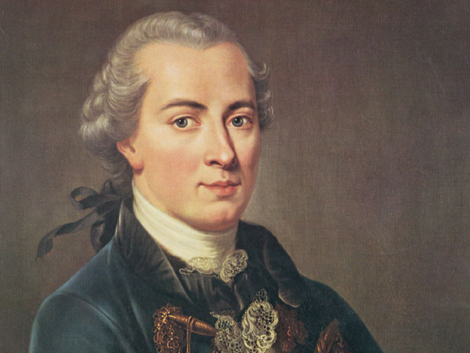
Іммануїл Кант (1724–1804) – німецький філософ, родоначальник німецької класичної філософії. У 1747–1755 рр. розробив космогонічну гіпотезу походження Сонячної системи з первинної туманності. У розвиненій з 1770 р. «критичній філософії» І. Кант виступив проти догматизму умоглядної метафізики і скептицизму з дуалістичним ученням про непізнаванні «речі в собі» і пізнаванні явища, що створюють сферу нескінченного можливого досвіду.

Slide 5
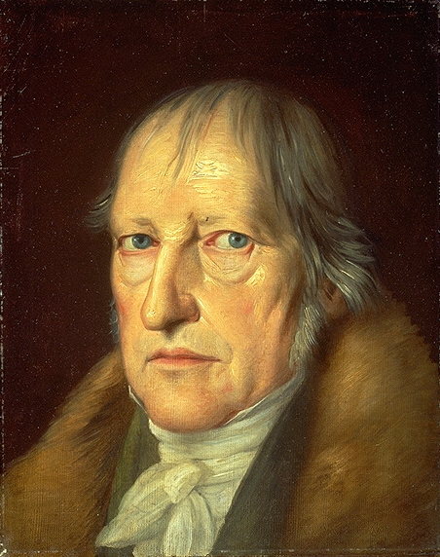
Георг Вільгельм Фрідріх Гегель (1770–1831) – німецький філософ створив теорію діалектики. Гегель заперечував феодально-абсолютистський лад у Німеччині. За основу всіх явищ природи й суспільства він брав початок, який визначав як «світовий розум», «світовий дух», «абсолютну ідею». Найкращою формою державного правління філософ вважав конституційну монархію.

Slide 6
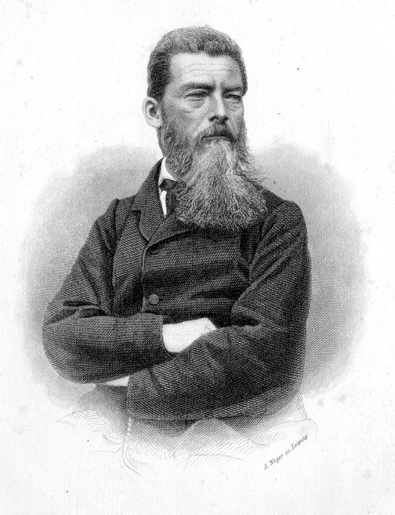
Людвіг Феєрбах (1804–1872) відкидав ідеалізм Гегеля, він рішуче перейшов на позиції войовничого атеїзму, анонімно опублікував працю, спрямовану проти віри в безсмертя душі.

Slide 7
Література

Slide 8
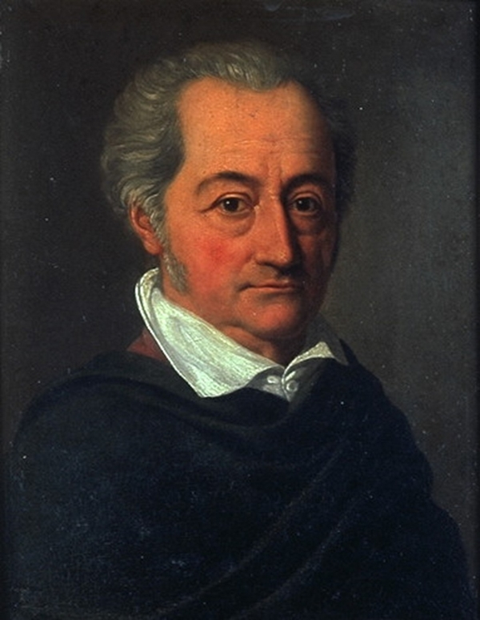

Йоган Вольфганг Гете (1749–1832) – німецький письменник, основоположник німецької літератури нового часу. Гете вивчав історію культури, природничі науки, вів наукові дослідження. Він заперечував революційне насильство. Сенс буття Гете вбачав у свободі людської особистості. Світове визнання письменникові приніс роман «Страждання молодого Вертера» (1774 р.). Філософські ідеї Гете виклав в трагедії «Фауст» (1808–1832 рр.), де автор втілив пошуки сенсу життя.

Slide 9
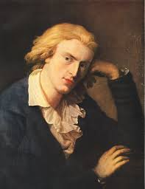

Фрідріх Шіллер (1759–1805) – німецький поет, драматург і теоретик мистецтва Просвітництва. Він вірив у незворотність прогресу та необмежені можливості людини, у її розум, духовні та фізичні сили. Основними причинами перипетій Шіллер вважав зіткнення інтересів окремих особистостей. Відомими його творами є «Марія Стюарт», «орлеанська діва» (1801), «Вільгельм Телль» (1804). В останній роботі він поетизував боротьбу за національну незалежність і свободу особистості.

Slide 10
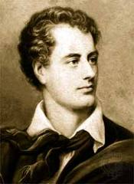

Джордж Гордон Байрон (1788–1824) – англійський поет-романтик. У своїх творах він засуджував вузькі межі аристократичного життя. У працях «Манфред» (1817) і «Каїн» (1921) спостерігається гостре відчуття катастрофічності історичного та особистого буття, втрати ідеалів у сучасному суспільстві, загальність розчарування в дійсності. У працях «Бронзовий вік» (1823) і «Дон Жуан» (1819–1824) автор висловив протест проти зла світу, відстоювання прав особистості, який набуває іронічно-сатиричного і морального забарвлення.

Slide 11
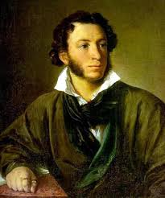

Олександр Пушкін (1799–1837) – основоположник російського реалізму. Відомими його роботами є: «Руслан і Людмила» (1820), «Євгеній Онєгін» (1823–1831), «Борис Годунов» (1824–1825), «Капітанська дочка» (1836). У своїх творах він визначав головні проблеми російської літератури ХІХ ст.: народ і влада, держава і особистість, роль особистості й народу в історії.

Slide 12
Живопис

Slide 13
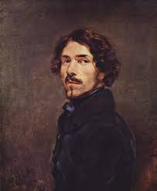
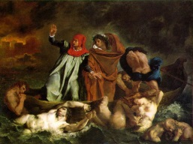
Яскравим представником школи романтизму в мистецтві був французький живописець і графік Ежен Делакруа (1798–1863). Відомими його полотнами є: «Данте і Вергілій», «Битва під Пуатьє».

Slide 14
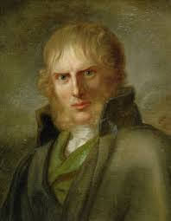
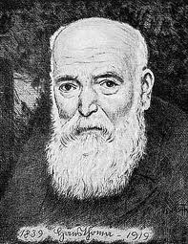
Відомими німецькими живописцями були Каспар Давід Фрідріх і Ганс Тома.

Slide 15
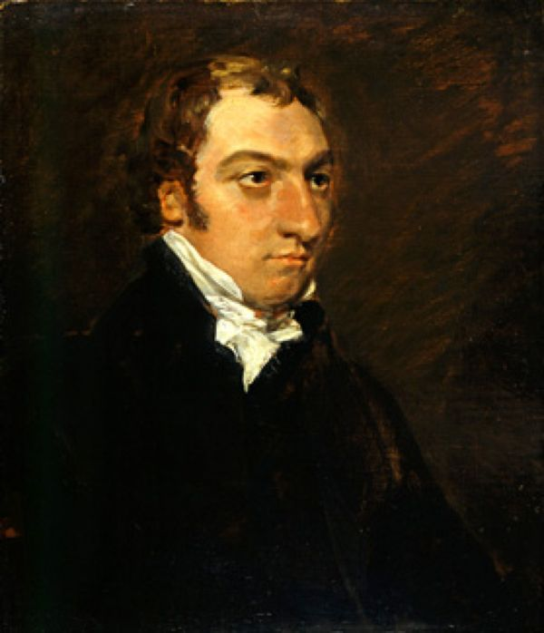
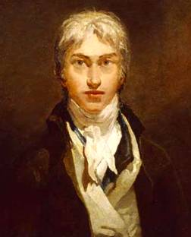
Серед британських пейзажистів виділялись Джон Констебл і Джозеф Тернер.

Slide 16
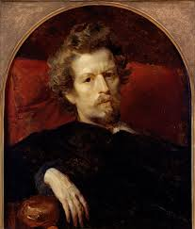
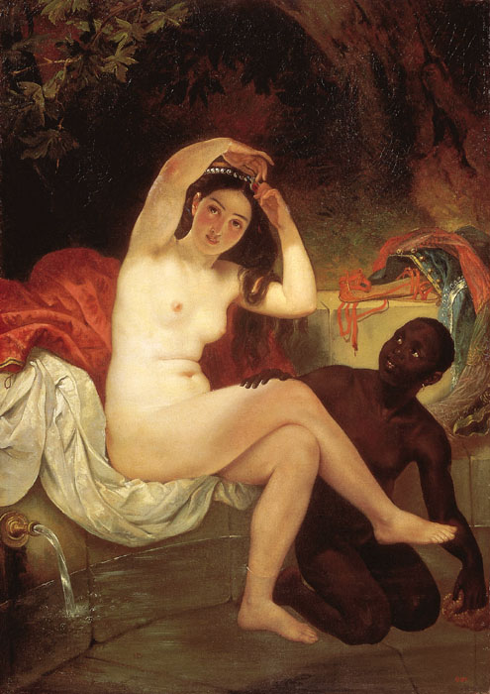
Відомим російським художником був Карл Брюллов (1799–1852). Набули слави такі його картини: «Вірсавія» (1832), «Останній день Помпеї» (1830–1833).

Slide 17
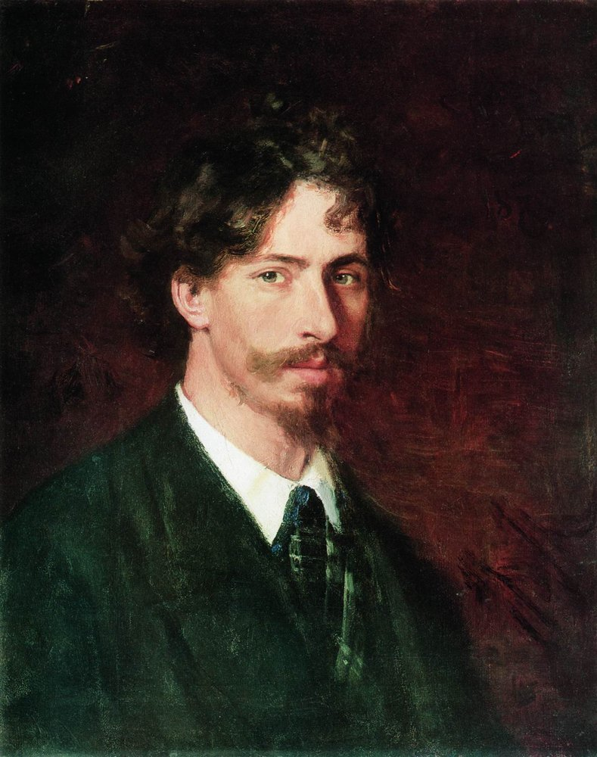
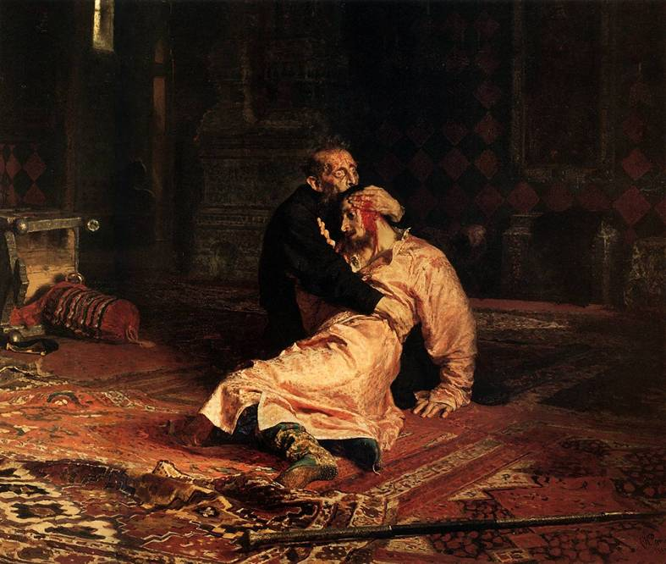
Ще одним російським художником був Ілля Рєпін (1844–1930). Відомими його є такі твори, як «Іван Грозний і син його Іван» (1885), «Запорожці пишуть листа турецькому султанові» (1878–1891).

Slide 18
Імпресіонізм

Slide 19
Імпресіонізм – напрям у мистецтві останньої третини ХІХ – початку ХХ ст., представники якого прагнули природно і неупереджено відображати реальний світ в його рухливості і мінливості, передати свої швидкоплинні враження. Відомими представниками цього напряму були французькі живописці Клод Мане (1840–1926) і Огюст Ренуар (1841–1919).

Slide 20
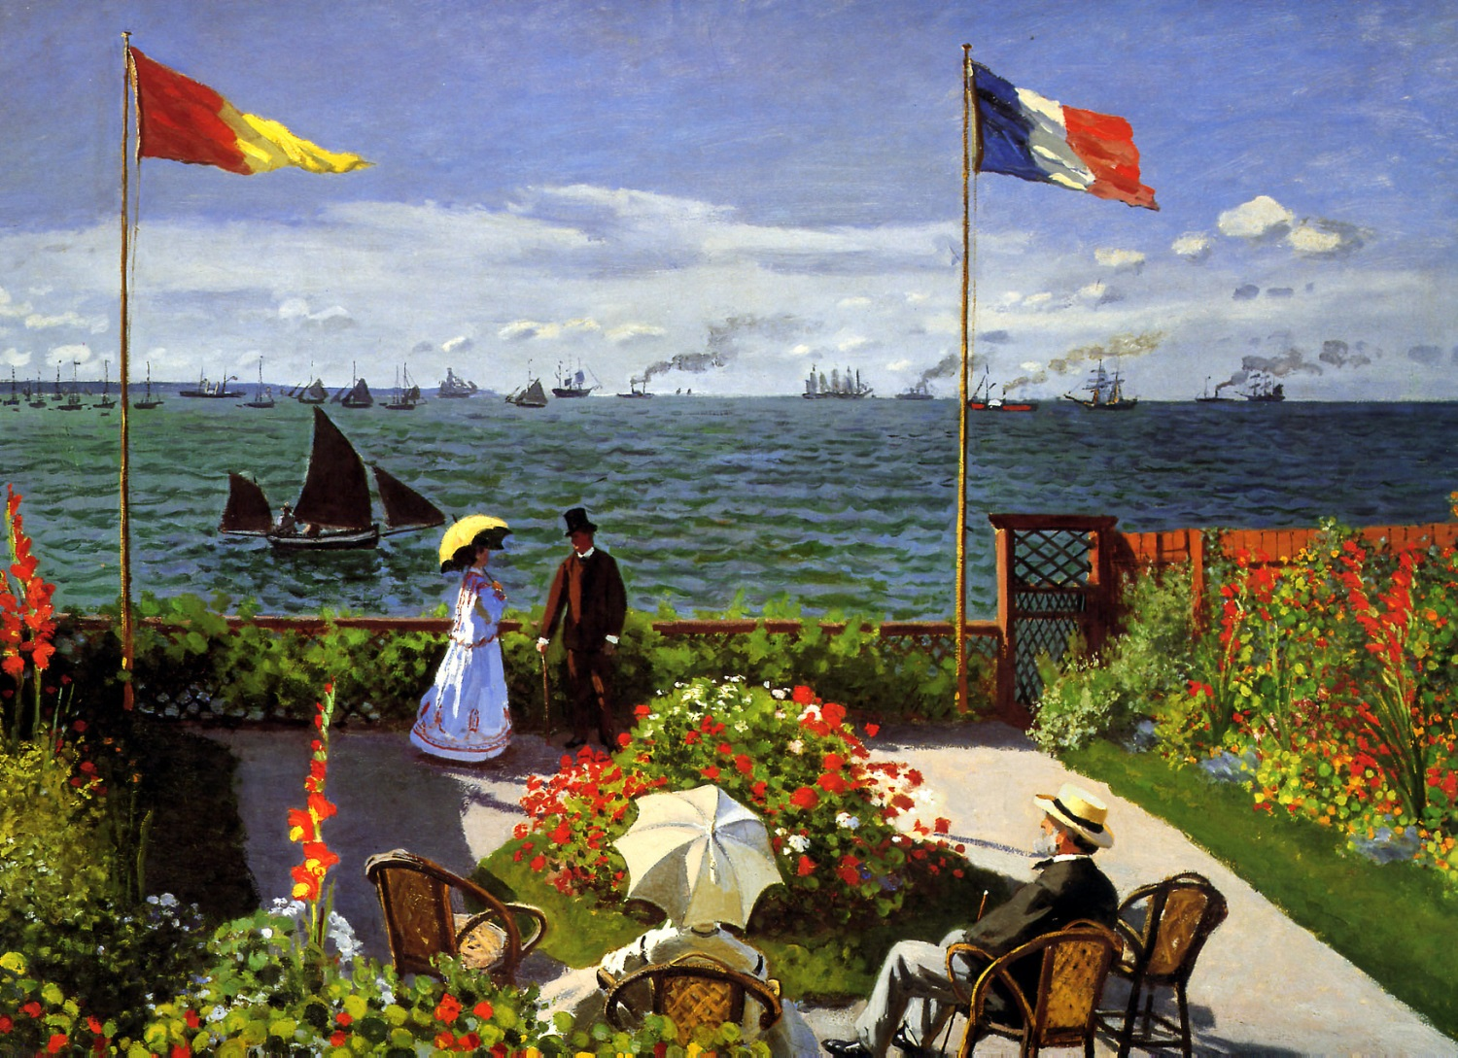
Клод Мане. Тераса в Сент-Адрес.

Slide 21
Музика

Slide 22
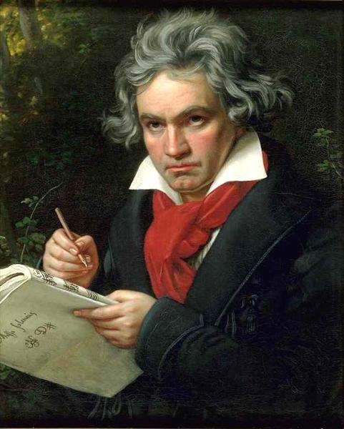
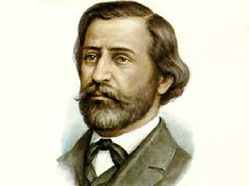
Значний вплив на формування музики нової доби справив німецький композитор Людвіг ван Бетховен (1770–1827). Він створив сонати – «Місячну», «Крейцерову», «Героїчну», знамениту Дев'яту симфонію та ін.
Ще одним відомим італійським композитором був Джузеппе Верді (1813–1901). Здобули визнання такі його твори, як «Трубадур», «Травіата», «Аїда».

Slide 23
Архітектура

Slide 24
Протягом 1853–1870 рр. була проведена перебудова Парижа під керівництвом префекта Ж. Е. Османа та архітектора Ж. Алфана. Архітектори другої половини ХІХ ст. часто поєднували форми різноманітних стилів. Такий спосіб побудови архітектурних споруд дістав назву «еклектизм». Прикладом еклектизму є зведена в 1861–1874 рр. Шарлем Граньє будівля Опери в Парижі.

Slide 25
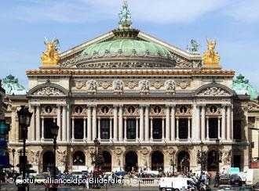

Slide 26
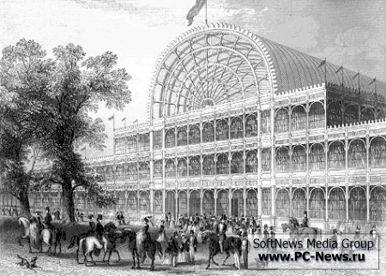
В 1851 р. за проектом Д. Пакстона до першої Всесвітньої промислової виставки в Лондоні збудовано Кришталевий палац

Slide 27
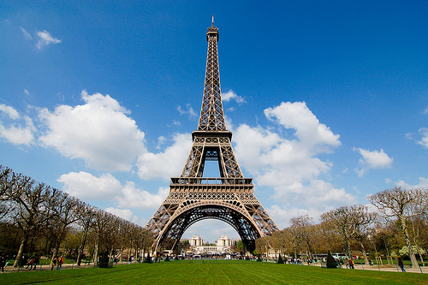
У 1889 р. французький інженер Гюстав Ейфель створив 300-метрову металеву вежу, яка дістала назву Ейфелевої вежі.

Slide 28
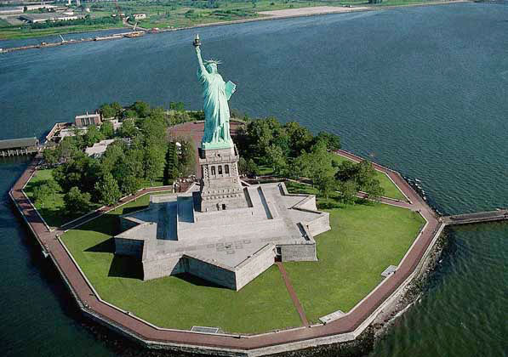
28 жовтня 1886 р. в нью-йоркській гавані на острові Бедлов Айленд було встановлено статую Свободи. Її скульптором був Фредерік Бартольді (1834–1904).

Slide 29
Над презентацією працювала:
Петрушина Катерина

